Slide 1
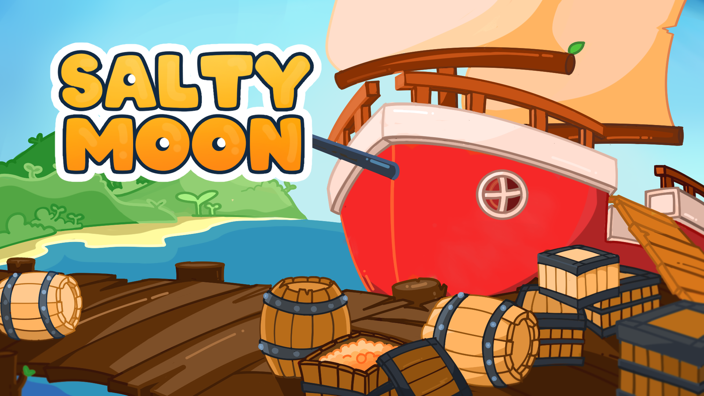
DEVELOPMENT PROGRESS REPORT KATAKA
30 Agustus 2024
M. Fariz Rifki A. - Endar Krisnadi - Zulfan Firmansyah
Kamulianda Fuandy - Agnes Revaline C.

Slide 2
Game Overview
Premis Game
“Salty Moon” adalah game manajemen sumber daya bertema perdagangan rempah-rempah di lautan. Pemain mengelola bangunan pengolah rempah, membeli dan memproses rempah, hingga mengirimkan hasil olahan rempah ke pulau tujuan dengan kapal.

Slide 3
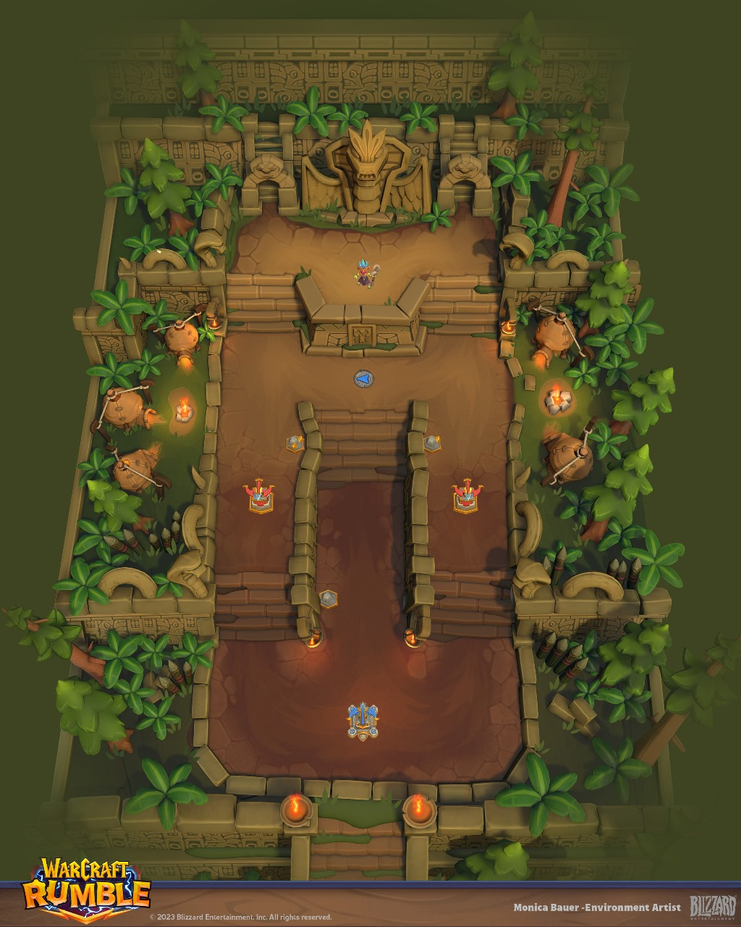
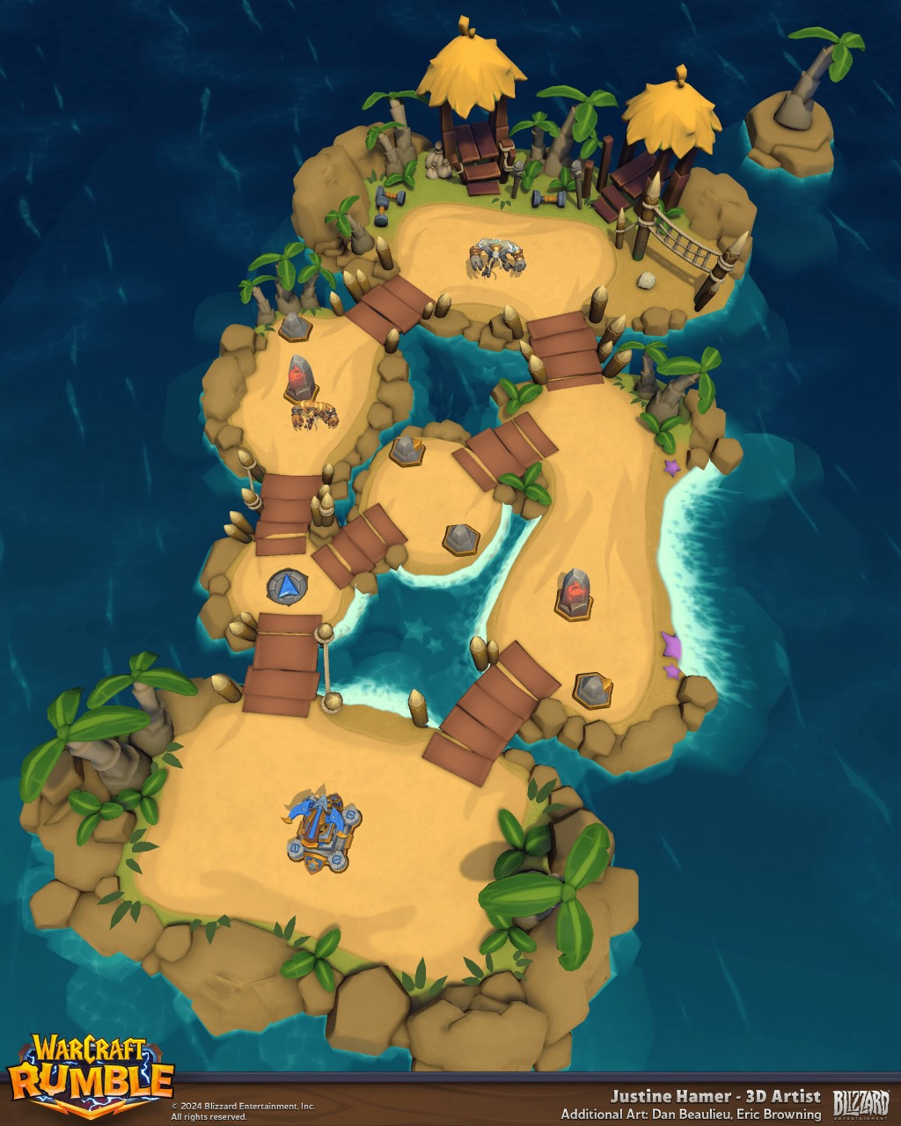
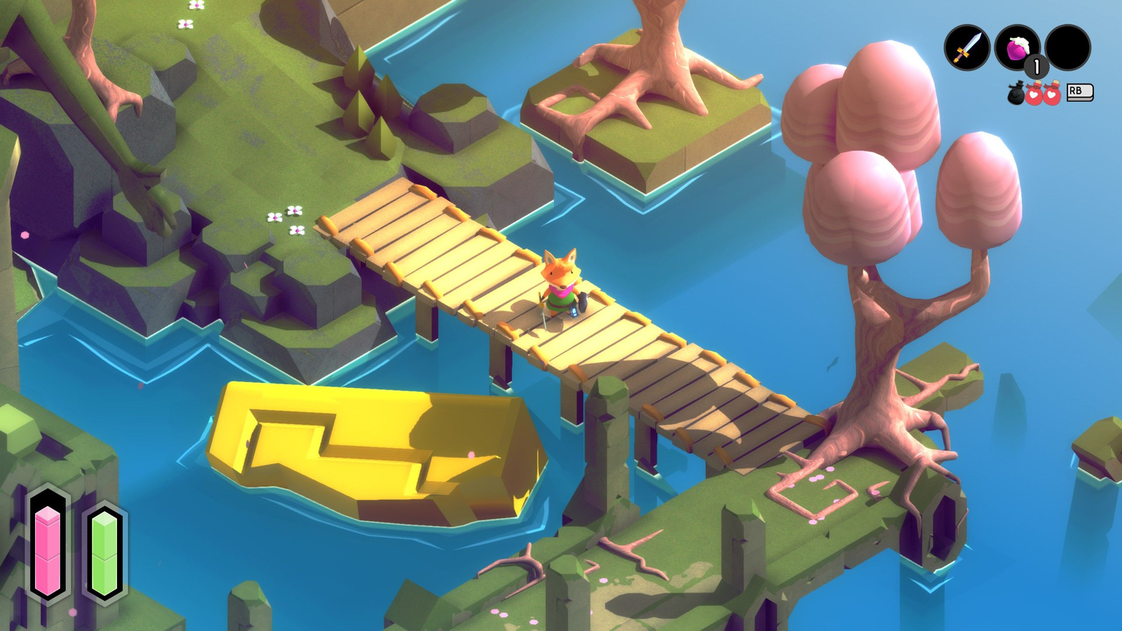
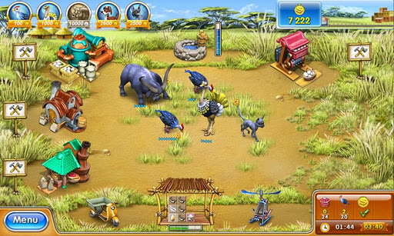
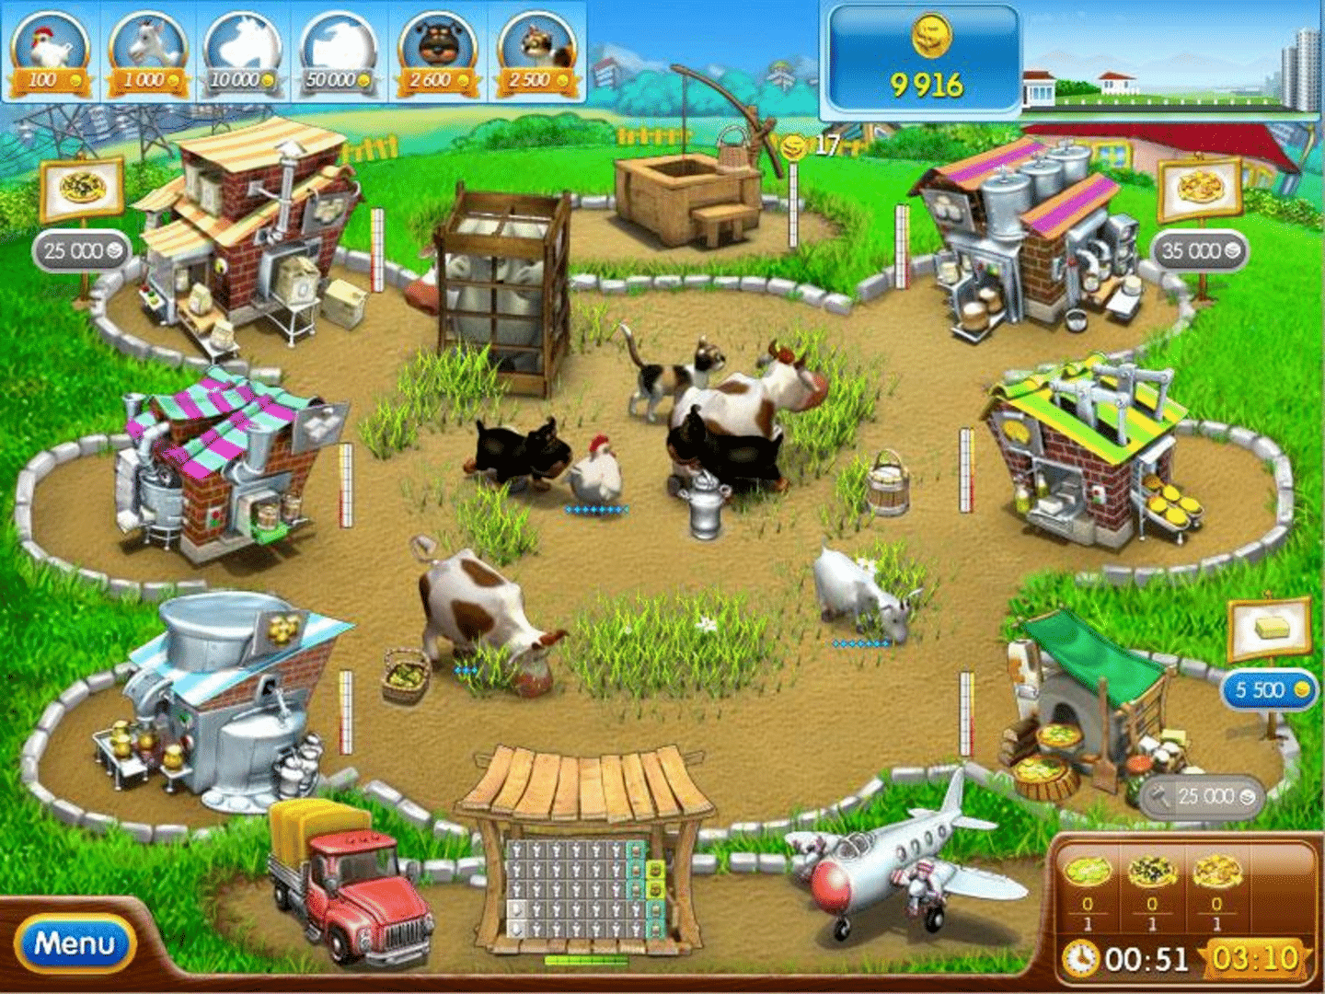
Referensi game

Slide 4
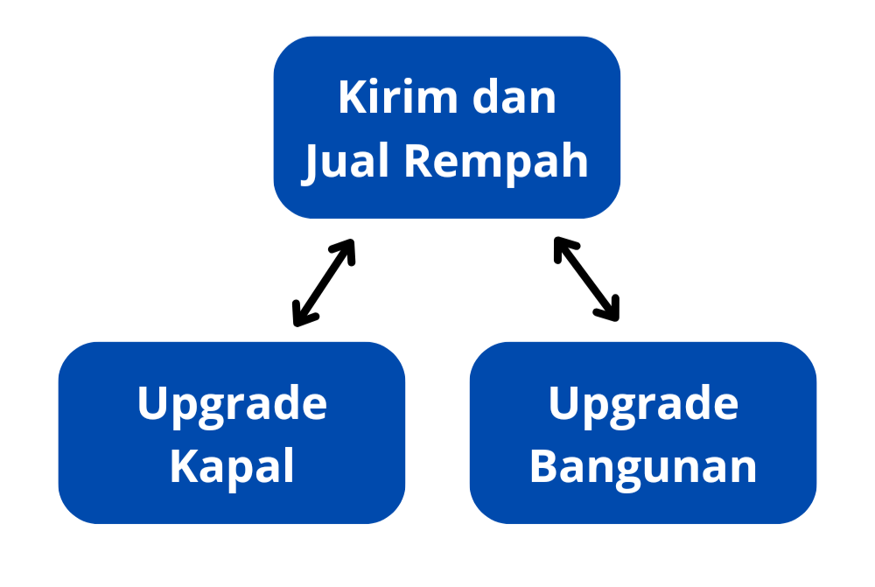
Core loop
Core Loop
Kirim dan Jual Rempah
Setelah rempah diolah, pemain dapat memindahkannya ke kapal sesuai dengan kapasitas dan level kapal. Lalu memilih pulau tujuan dan mengirimkan rempah dengan kapal. Setiap pulau memiliki permintaan spesifik yang harus dipenuhi.
Upgrade Kapal
Kapal yang sudah mengirimkan rempah dapat kembali ke pelabuhan untuk menerima rempah baru atau melakukan upgrade, yang berguna untuk meningkatkan kapasitas serta mempersingkat waktu pengiriman.
Upgrade Bangunan
Bangunan dapat menerima upgrade dengan membayarkan sejumlah coin. Upgrade dilakukan untuk meningkatkan grade rempah yang diolah serta mempersingkat waktu pengolahan.

Slide 5
Core Mechanic
Bangun bangunan pengolah rempah.
Beli dan olah bahan dasar rempah.
Kirim rempah ke pulau peminta menggunakan kapal
Upgrade bangunan dan kapal untuk mempercepat proses pengolahan dan pengiriman.

Slide 6
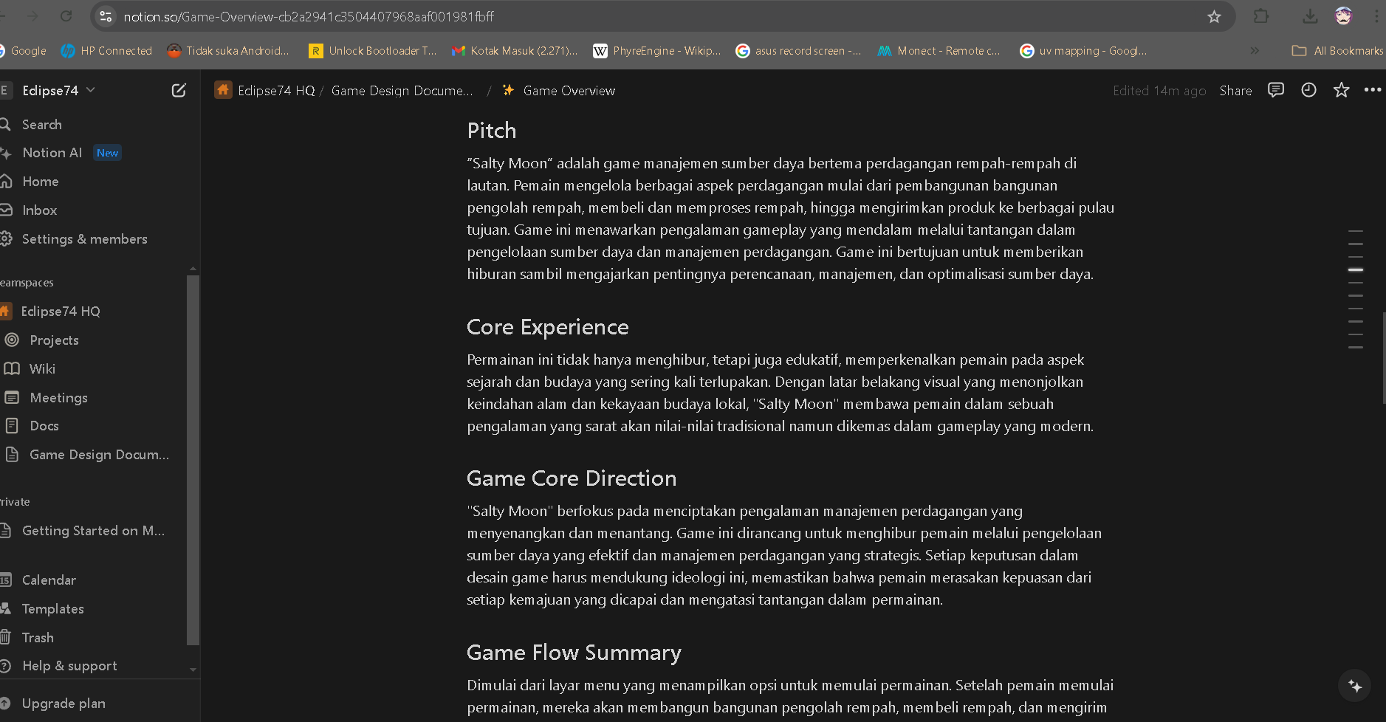
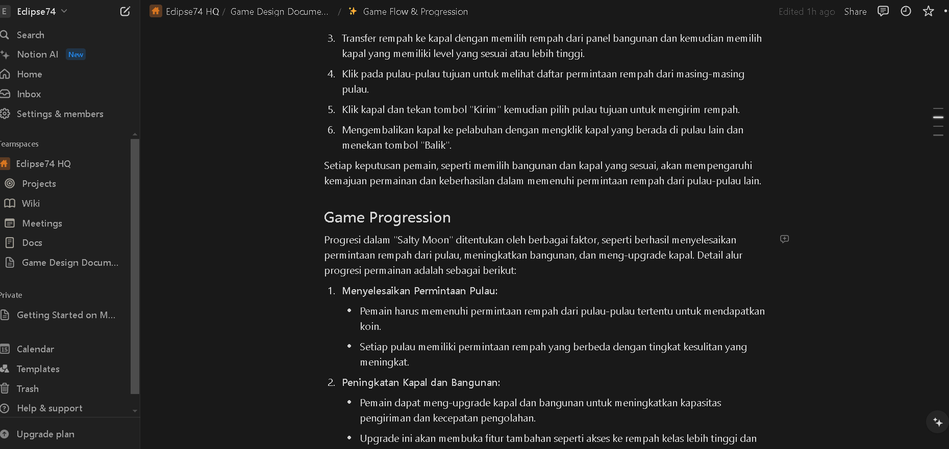
Game Design
List Task
Menyederhanakan UX Design

Slide 7
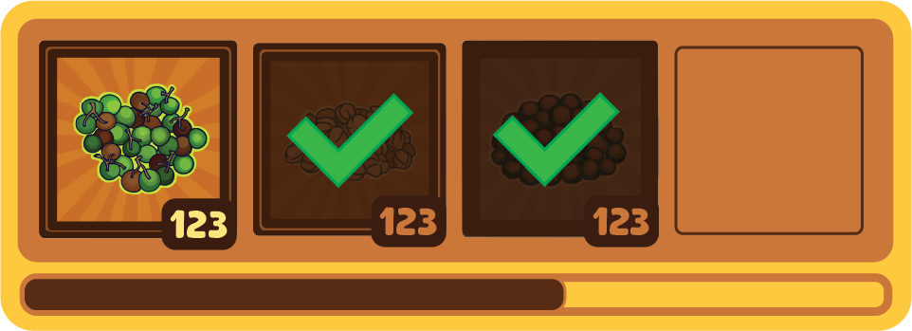
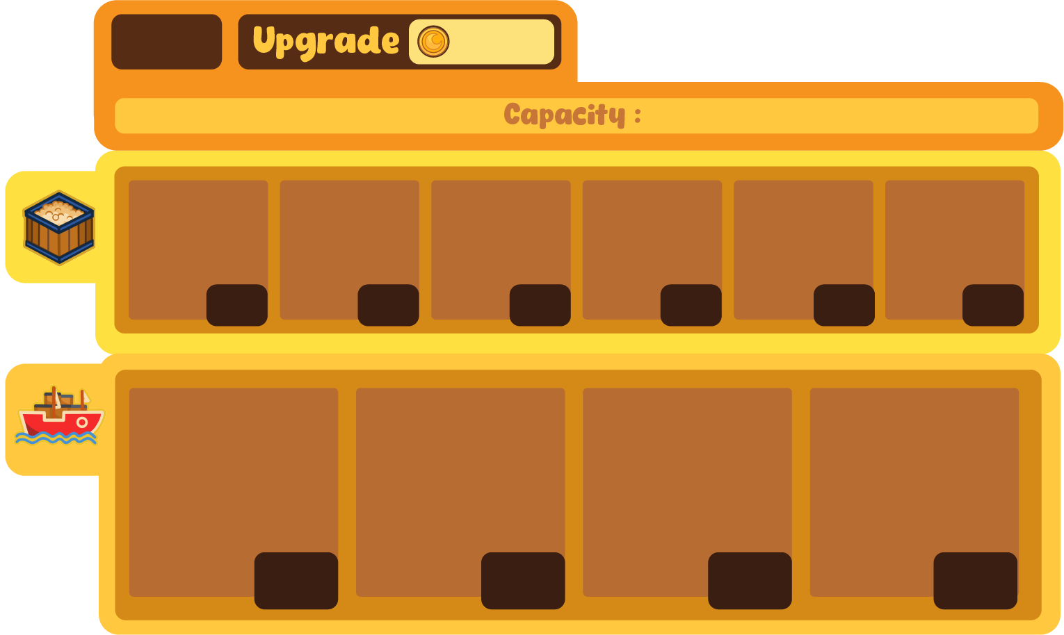
Game Art
List Task:
Revisi UI Main Menu
Revisi UI In-Game
Membuat 3d model bangunan-bangunan
Membuat 3d model bangunan pengolah
Membuat 3 model kapal
Membuat 3d model pulau
Membuat 3d model foliage

Slide 8
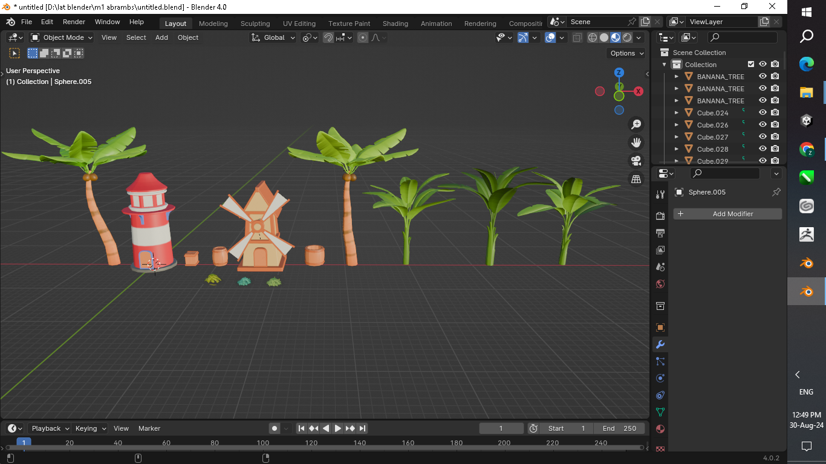
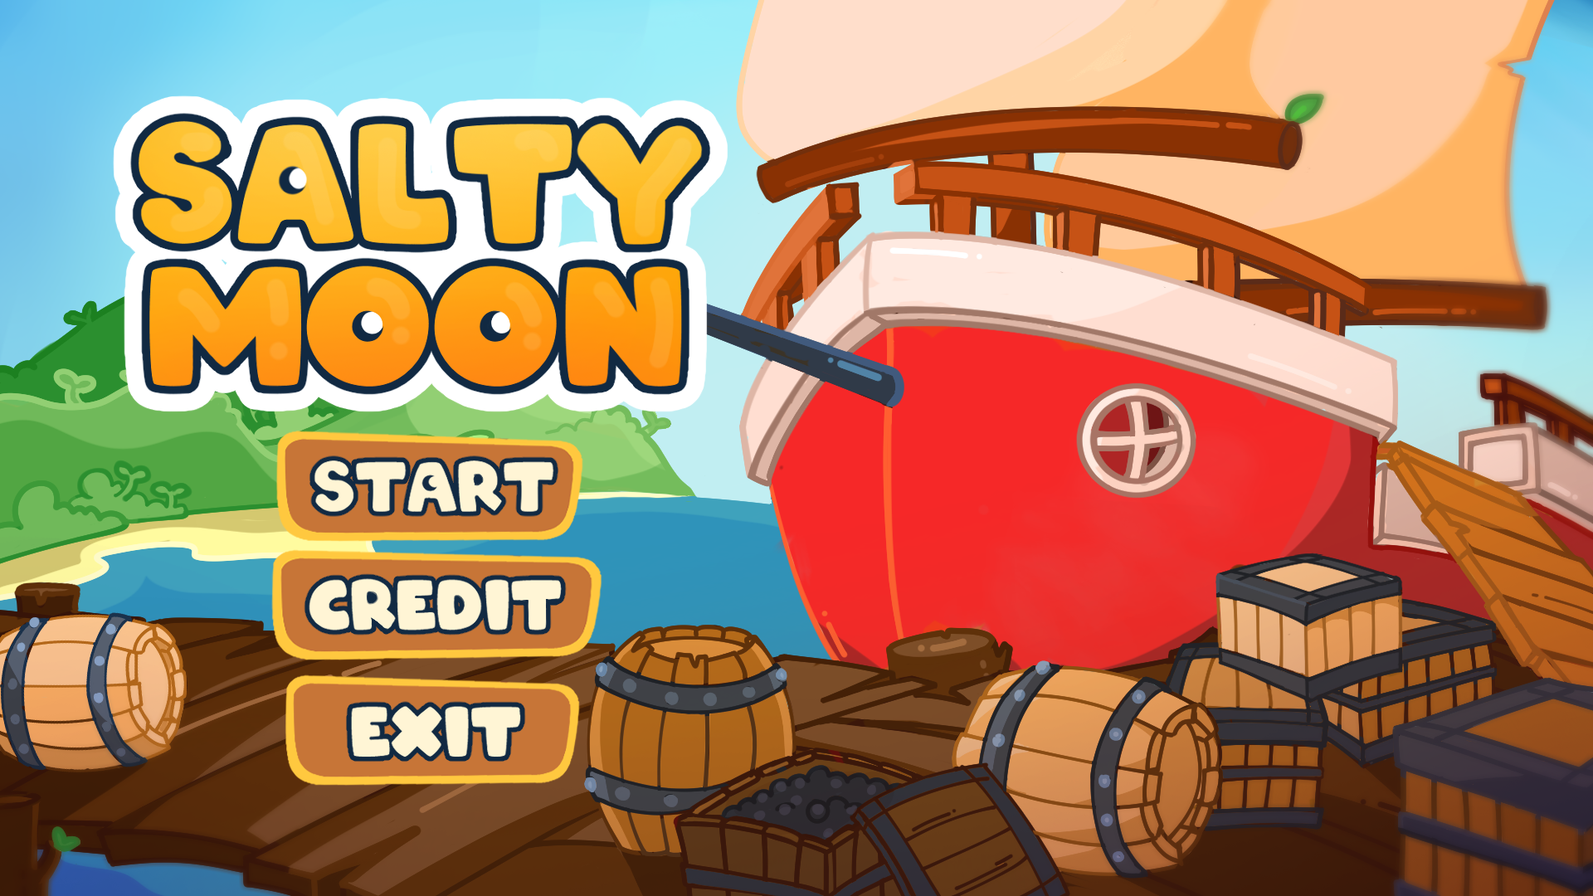

Slide 9
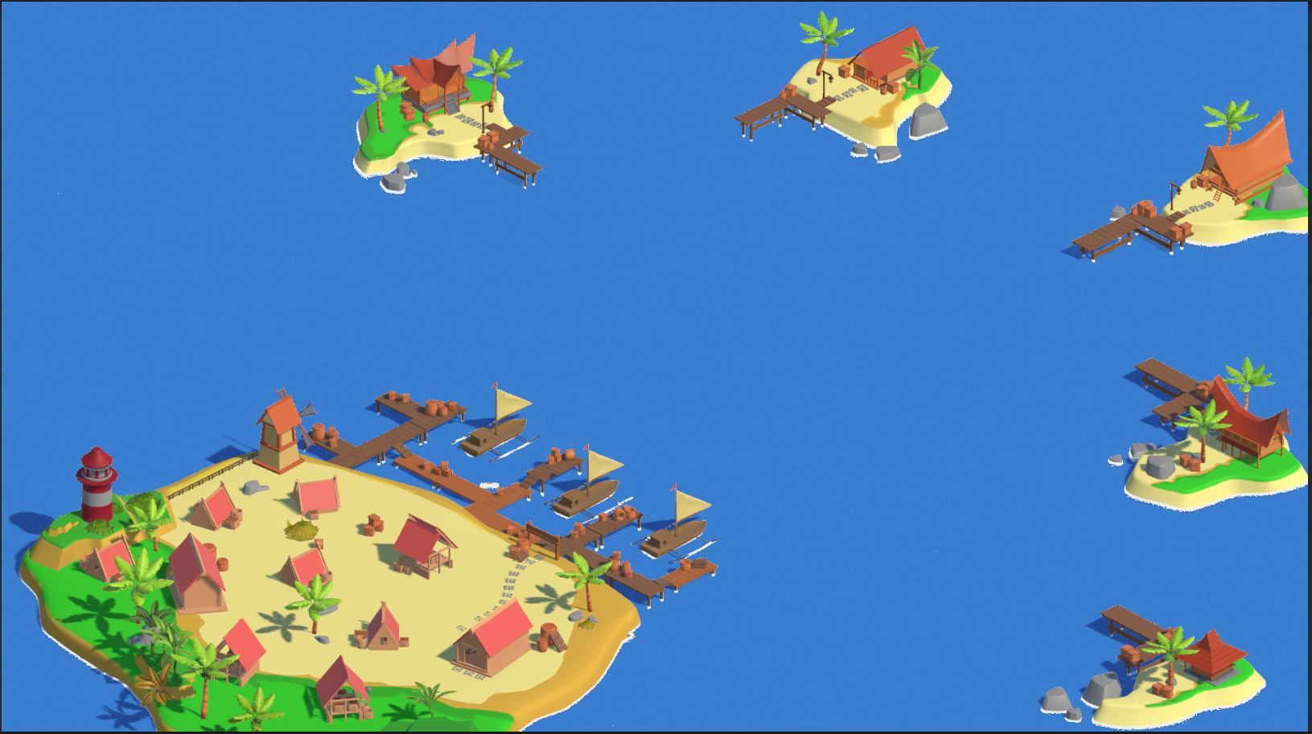

Slide 10
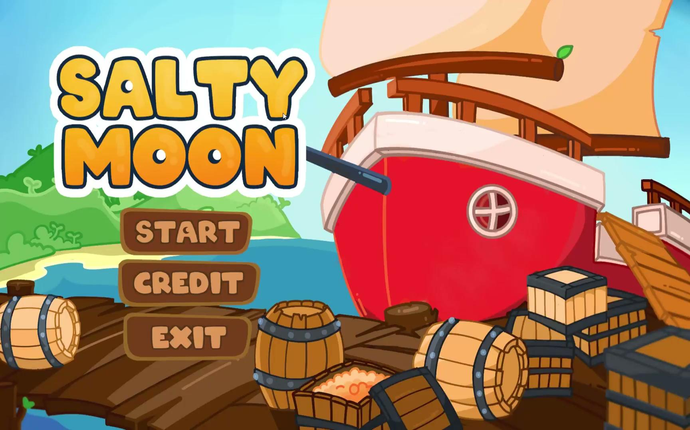
Game Programming
List Task:
Implementasi perbaikan UX;
Implementasi 2D/3D asset baru

Slide 11
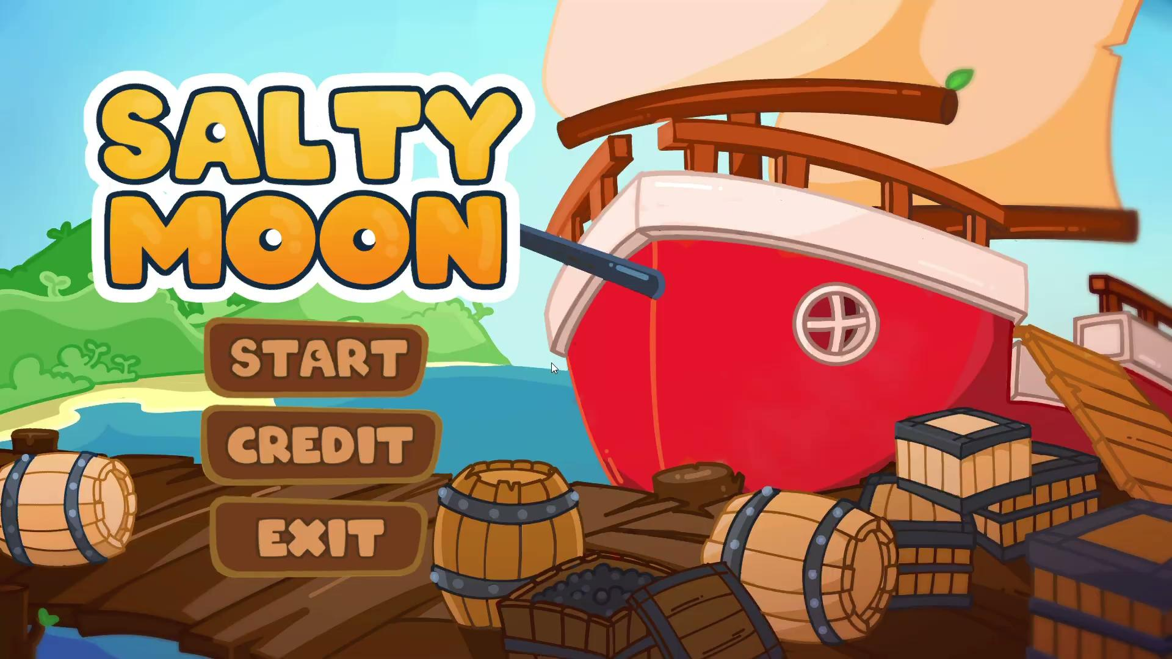

Slide 12
Lesson Learned
Mempelajari pembuatan Game Design Document terstruktur yang dapat dipahami oleh tim.
Pembuatan GDD, TDD, ADD yang baik dapat memperlancar jalannya tahap produksi.
Interaksi pemain dalam game haruslah dipikirkan dengan matang, agar game dapat memiliki User Experience yang baik.
Setiap fitur harus memiliki tujuan yang jelas.

Slide 13
Link
Link GDD: https://www.notion.so/Game-Design-Documentation-Template-a3f51e121df64768b3779debc38e3d04
Link TDD: https://www.notion.so/TDD-Salty-Moon-da763799feb04bd0b384e006f806f6fc?pvs=4
Link ADD: https://www.notion.so/ADD-Game-Salty-Moon-d9fdcde6033647089a87e091e741330c?pvs=4
Link Trello/ platform project tracker : https://docs.google.com/spreadsheets/d/1Zq5SBbX8sxuYgauwDCOk__kUI_db0bh8aJ0mb7Sq5fw/edit?usp=sharing
Link Latest Build Game: https://drive.google.com/file/d/1VY5HSt19zQRK5QFObeOqm5vezIoauiSN/view?usp=sharing

